Slide 1
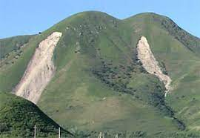
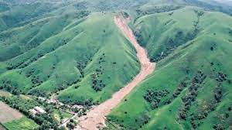
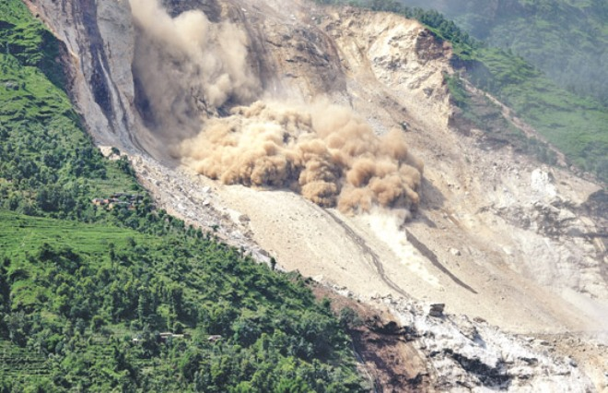
Институт геофизических исследований НЯЦ РК, Институт сейсмологии НАН КР
СЕЙСМИЧЕСКАЯ РЕГИСТРАЦИЯ ОПОЛЗНЕЙ ИЗ РАЙОНА ТЯНЬ-ШАНЯ
Соколова И.Н.¹, Берёзина А.В.², Першина Е.В.², Соколова Н.П.²
¹ Филиал “Институт геофизических исследований” РГП НЯЦ РК, г. Курчатов, Казахстан
² Институт сейсмологии НАН КР, г.Бишкек, Кыргызстан

Slide 2
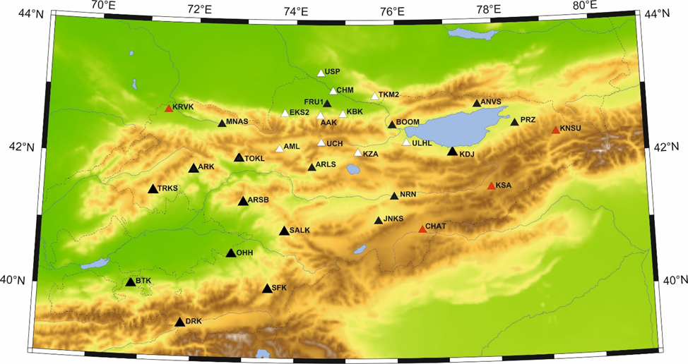
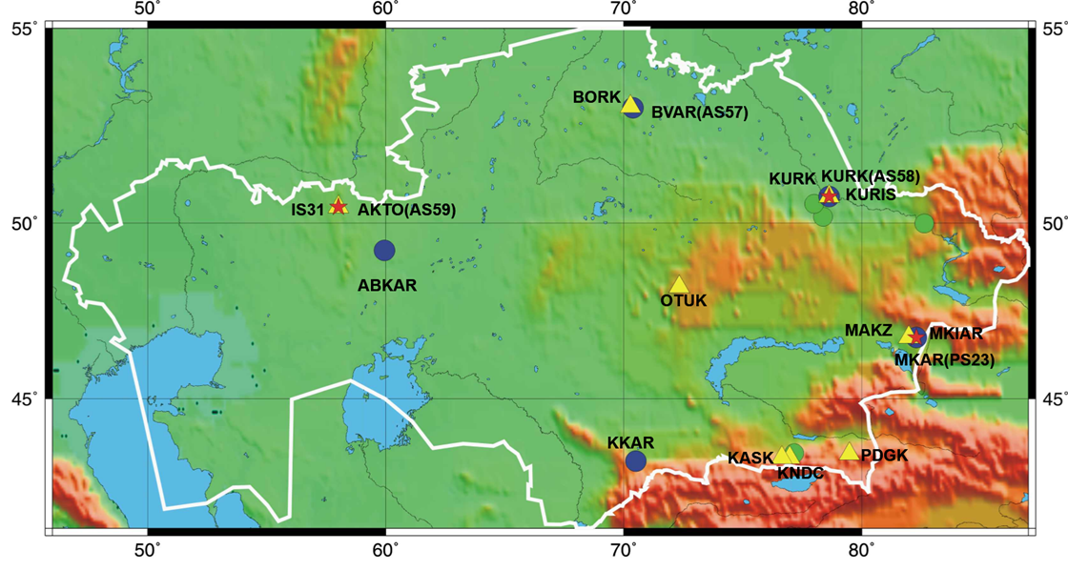
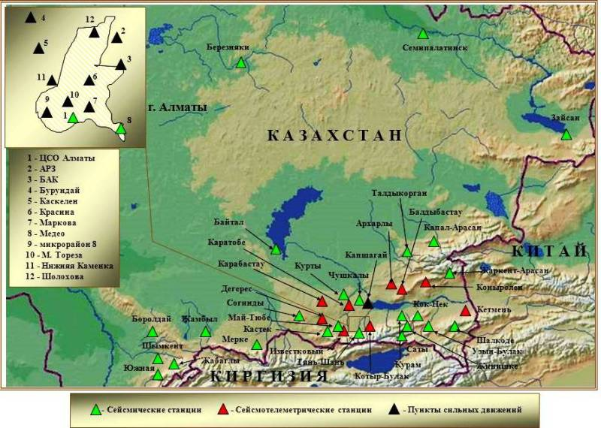
Институт геофизических исследований НЯЦ РК, Институт сейсмологии НАН КР
В настоящее время несколько современных сейсмических сетей осуществляют непрерывный мониторинг сейсмических событий различной природы в районе Тянь-Шаня и прилегающих территориях, в основном тектонических землетрясений и карьерных взрывов. Иногда сейсмические станции Казахстана и Кыргызстана регистрируют необычные явления, связанные с экзогенными геологическими процессами, например, оползнями, снежными лавинами, камнепадами и селевыми потоками. Оползни могут быть обусловлены как тектоническими процессами, так и геологическими, геоморфологическим и гидрогеологическими условиями, а также воздействием комплекса антропогенных факторов.
Карта расположения сети сейсмического мониторинга Кыргызстана: белые треугольники - KNET (НС РАН), черные треугольники - KRNET (ИС НАН КР), красные треугольники - планируемые станции сети KRNET.
Сейсмическая сеть СОМЭ МЧС РК

Slide 3
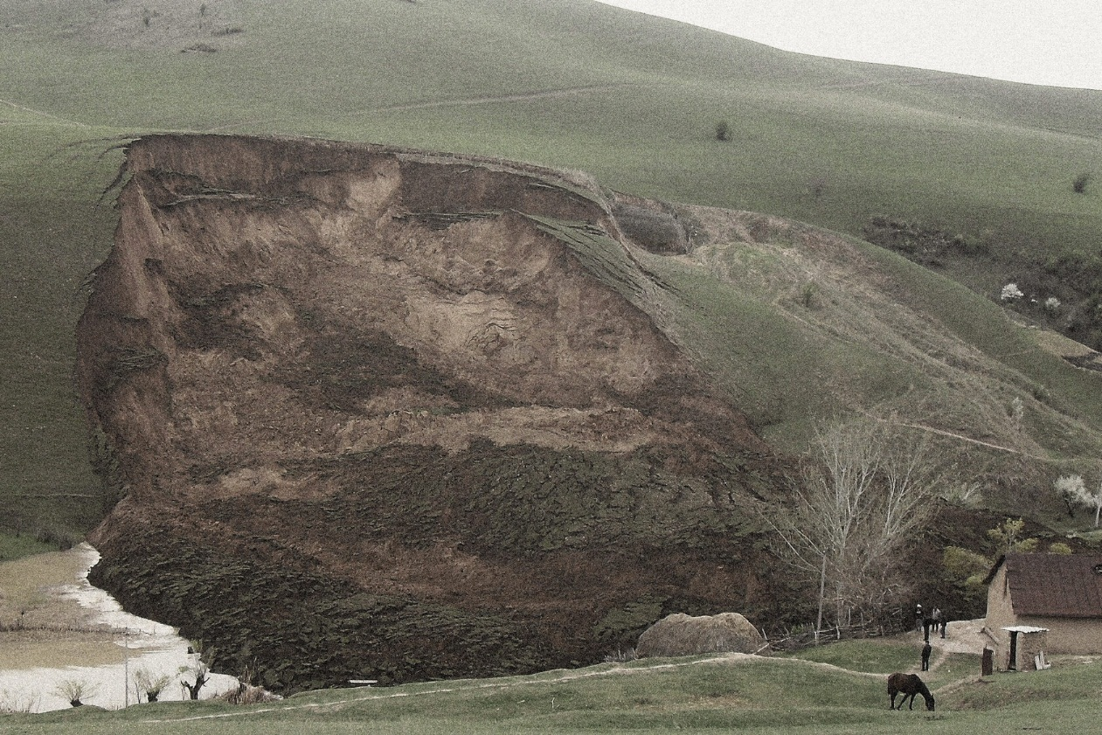
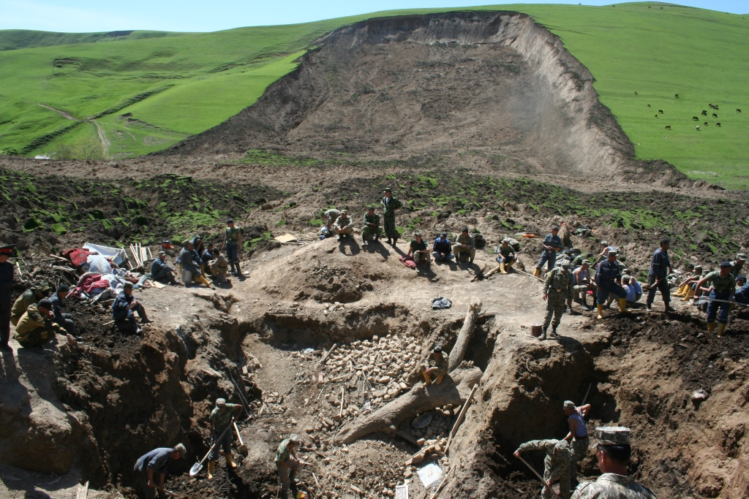
Институт геофизических исследований НЯЦ РК, Институт сейсмологии НАН КР
В Кыргызстане каждый год сходит большое количество оползней, большинство из них, небольшого объема, однако в последнее время участились случаи мощных, катастрофических оползней с объемом больше миллиона кубометров. Такие оползни приводят к разрушениям, человеческим жертвам, меняют рельеф территории. Например, сошедший 26 апреля 2004 года оползень объемом до 3 млн.м³ на участке Кайнама Будалыкской сельской управы Алайского района Ошской области повлек человеческие жертвы и разрушения, погибло 33 человека, разрушено 19 жилых домов. Оползень объемом около 1 миллиона кубометров произошел утром 29 апреля 2017 г. в селе Аю в Ошской области. В результате оползня погибли не менее 24 человек, девять из них - дети, под земляной массой оказались не менее 6 одноэтажных жилых домов. Как сообщило МЧС Кыргызстана в Республике более 5 тысяч пунктов с реальной угрозой оползня или наводнения.
Оползень 26 апреля 2004 года в Ошской области
Последствия оползня 29 апреля 2017 г. в селе Аю в Ошской области

Slide 4
Институт геофизических исследований НЯЦ РК, Институт сейсмологии НАН КР
1 декабря 2019 г. ~5-43 местного времени (30 ноября ~23-43 GMT) в районе месторождения Кумтор сошёл крупный оползень. Объём сошедшего оползня составил 12 млн 825 тыс. кубометров — 450 метров в длину, 570 в ширину и 50 в высоту.
Оползень зарегистрирован большим количеством сейсмических станций Кыргызстана на эпицентральных расстояниях от ~36 км TARG, до ~530 км ARK. Обработка записей оползня была проведена по записям 8 станций. Параметры сейсмического события следующие: 11/30/2019, t0=23-42-39.5, ϕ=41.8320°, λ=78.3003°, h=0, mpv=3.1, K=9.5, smajax=15.03 км, sminax=4.3. Площадь эллипса ошибок невелика, расчетные координаты события – недалеко от месторождения Кумтор. На сейсмограммах оползня – слабые времена вступления P, доминируют длительные поверхностные волны.
Сейсмическая запись оползня 30 ноября 2019 г. t0=23-42-39, сейсмические станции сети KRNET. Фильтр 1.25 Гц.
Интересно, что Международный сейсмологический Центр (ISC) привел для этого оползня решение СОМЭ МЧС РК, согласно СОМЭ параметры сейсмического события следующие: 11/30/2019, t0=23-42-37.8, ϕ=41.83°, λ=78.12°. Сотрудники СОМЭ распознали записи оползня как записи карьерного взрыва.
Карта расположения эпицентра сейсмического события 11/30/2019, t0=23-42-39.5, ϕ=41.8320°, λ=78.3003°, h=0, mpv=3.1, K=9.5.

Slide 5
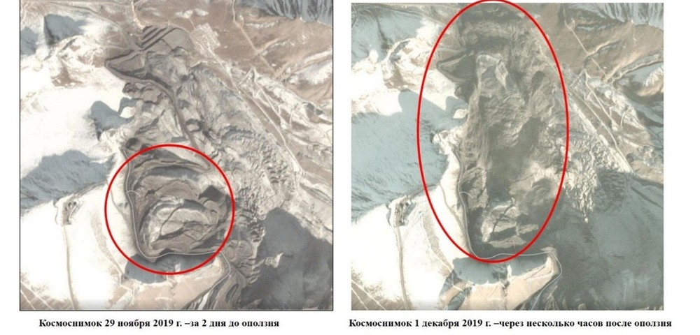
Институт геофизических исследований НЯЦ РК, Институт сейсмологии НАН КР
Ближайшая сейсмическая станция к местоположению оползня – станция TARG из сети ЦАИИЗ, интересно, что оползень состоял из нескольких, разделенных по времени событий, разной энергии.
Космоснимки до и после оползня (АКИpress)
Основной причиной обрушения отвалов и подвижки ТКГ в долине ледника Лысый 1 декабря 2019 г. стала чрезмерная перегрузка отвалов в верхней части склона, характеризующегося крутизной до 20° и сложенного с поверхности льдонасыщенными многолетнемёрзлыми породами, уязвимыми по отношению к нагружению мощными отвалами и потеплению климата. Из анализа разновременных спутниковых наблюдений и измерений смещения отвалов СВО-3 следует, что наблюдаемое смещение было результатом как движения по поверхности склона (скольжение на границе отвалов и фундамента пустой породы), так и движения по поверхности локализации деформации сдвига внутри фундамента (т. е. ползучесть). [Торгоев И.А., 2020]
Сейсмическая запись оползня 30 ноября 2019 г. t0=23-42-39, сейсмическая станция Тарагай TARG. Фильтр 1.25 Гц.

Slide 6
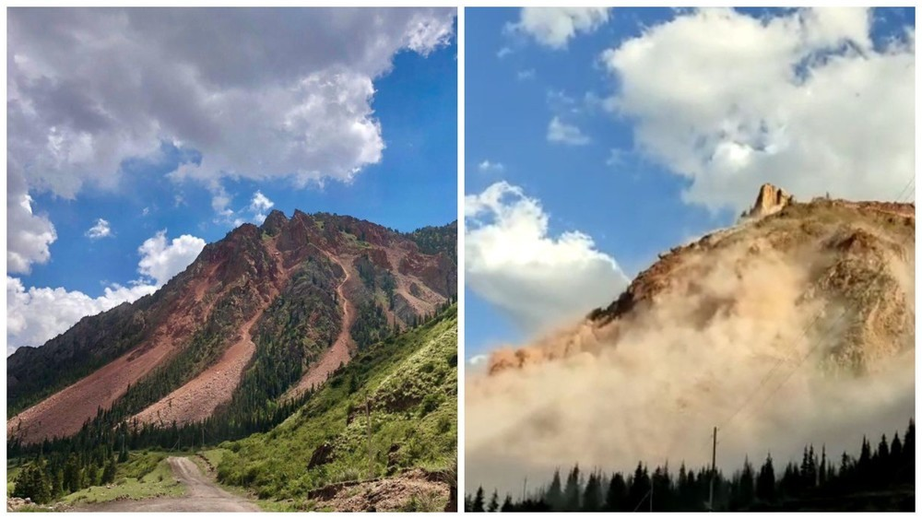
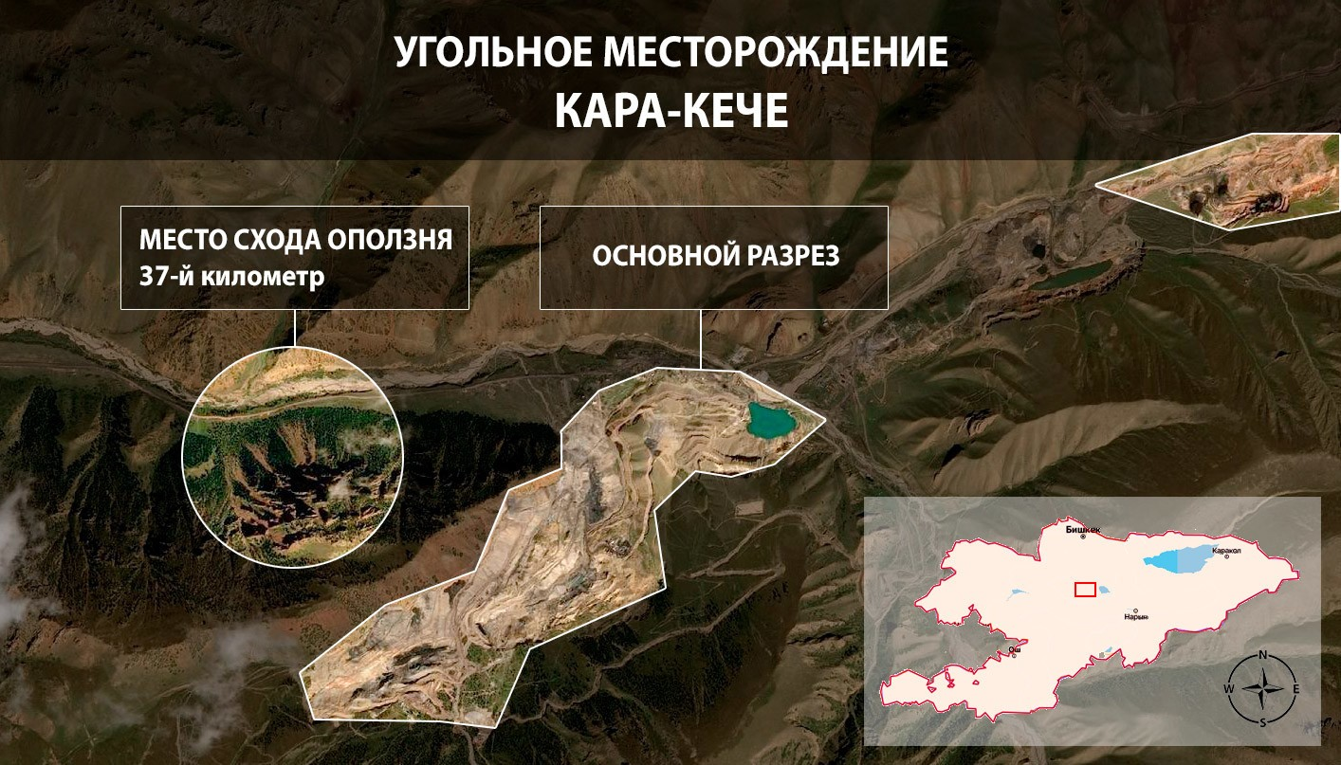
Институт геофизических исследований НЯЦ РК, Институт сейсмологии НАН КР
Геодинамические процессы в районе высокогорного угольного месторождения Кара-Кече активизировались 16 августа 2020 г., на дорогу к угольному разрезу Кара-Кече сошел камнепад объемом 300 тысяч кубометров. Трасса оказалась полностью перекрыта, были сломаны опоры ЛЭП. Примерно через месяц, 14 сентября 2020 г., на 37-м километре автодороги Дыйкан – Кара-Кече сошел оползень. По оценке специалистов, объем оползня составил 800-990 тыс. м³.
Фото горы до и после оползня 14 сентября 2020 г. (АКИpress)
Независимые эксперты полагают, что причиной оползня являются действия предприятий, добывающих уголь. Республиканский эксперт по вопросам энергетической отрасли КР Расул Мамбеталиев дал свою оценку возможной причины оползня: “в конце 2019 года деятельность угледобывающих предприятий на месторождении Кара-Кече изучали как независимая, так и отраслевая комиссии. Были выявлены грубые нарушения в работе, например, не соблюдались разрешенные уклоны разработки угольного пласта, из-за чего в забоях скапливались дождевые и талые воды. Проведение интенсивных взрывных работ, несоблюдение правил промышленной безопасности и другие негативные факторы привели к тому, что в скалах Токсон-Теке появились трещины, вследствие чего произошло их разрушение и сход оползня”.
Схема расположения оползня и месторождения (АКИpress)

Slide 7
Институт геофизических исследований НЯЦ РК, Институт сейсмологии НАН КР
Несколько станций сети мониторинга KRNET зарегистрировали сход оползня. Несмотря на слабый сейсмический эффект, удалось определить динамические и кинематические параметры записей оползня. Обработка проведена по записям 8 станций на эпицентральных расстояниях от 58 до 226 км. Параметры сейсмического события следующие: 9/14/2020, t0=05-39-58.4, ϕ=41.7244°, λ=74.6891°, h=0, mpv=2.1, K=5.4, smajax=3.25 км, sminax=2.69. Следует отметить, что площадь эллипса ошибок невелика, а расчетные координаты события – вблизи месторождения Кара-Кече. На сейсмограммах оползня – слабые времена вступления P, доминируют длительные поверхностные волны. Что свидетельствует протяженности процесса во времени.
Сейсмические записи оползня Кара-Кече по станциям сети KRNET. Фильтр СКМ.
Карта расположения эпицентра сейсмического 9/14/2020, t0=05-39-58.4, ϕ=41.7244°, λ=74.6891°, h=0, mpv=2.1, K=5.4.

Slide 8
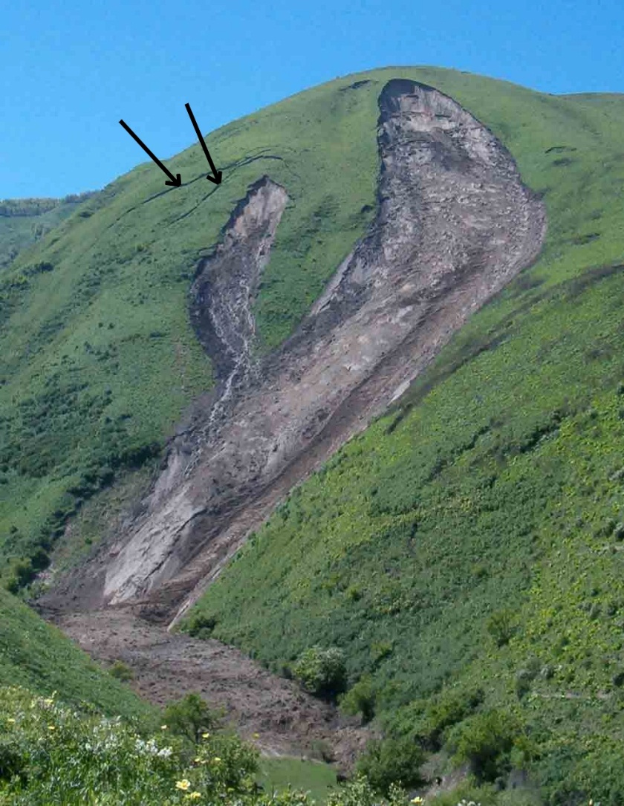
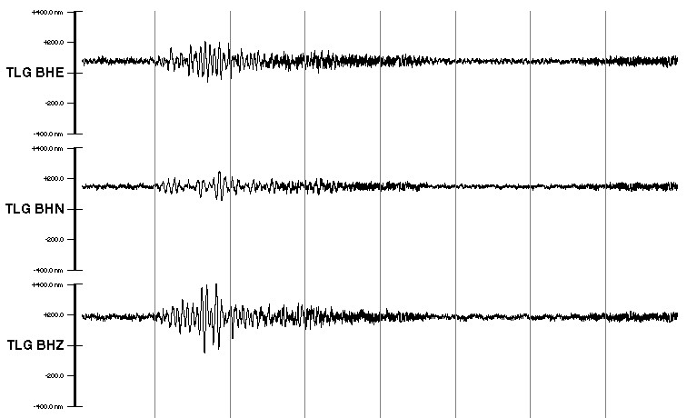
Институт геофизических исследований НЯЦ РК, Институт сейсмологии НАН КР
В предгорьях Заилийского Алатау оползневые явления регистрируются на большой территории, с различной периодичностью активизации, при этом самое большое количество оползней в периоды с 1997 г. до 2004 г. наблюдалось в бассейнах рек Малая Алматинка, Талгар, Каскелен и Иссык. Максимальное количество оползней наблюдалось в мае 2004 года. Сейсмическая станция Талгар за период март-май 2004 г. зарегистрировала 7 оползней объемом от 800 до 1 млн. м³, на эпицентральных расстояниях от 1.5 до 6.8 км. По данным станции Талгар записи оползней очень похожи на сейсмограмму оползня 1 декабря 2019 г. по станции Тарагай. Они являются низкочастотными, не имеет четкого первого вступления, с медленным нарастанием амплитуд в отличие от записей взрывов и землетрясений, где максимум амплитуд достигается на первых секундах.
Оползни 8 мая (левый след) и 9 мая 2004 (правый след). Стрелками показаны трещины, являющиеся обычно предвестником схода оползня
Сейсмическая запись оползня 13.03.2004 19:21 (GMT), ϕ=43.2894°, λ=77.1611°. Станция TLG.

Slide 9
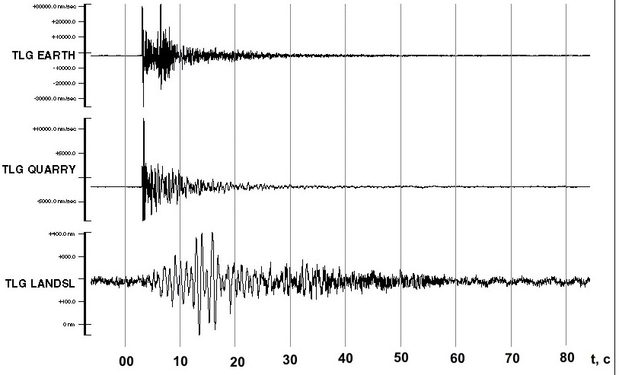
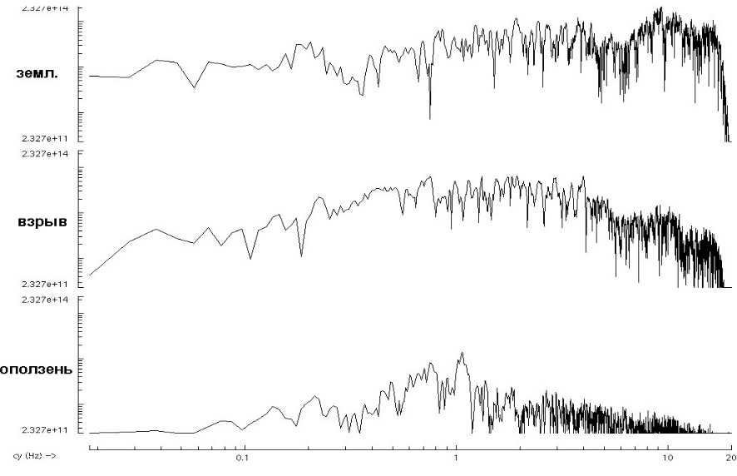
Институт геофизических исследований НЯЦ РК, Институт сейсмологии НАН КР
Основные параметры оползней, зарегистрированных станцией Талгар
N | Дата | Время GMT | Объем V, м³ | Широта | Долгота | h, м | Рассто-яние, км | Азимут | Амплитуда, нм, фильтр 0.6 Гц | Длитель-ность записи, с | t_{max} фильтр 0.6 Гц
1 | 18.05.1998 | 22:02:29 | 1300 | 43.2486 | 77.2228 | 1200 | 0.1 | 81.4 | 258.3 | 65.9 | 28.8
2 | 13.03.2004 | 19:18:39 | 300000 | 43.2894 | 77.1611 | 1075 | 6.8 | 131.6 | 56.7 | 90 | 20.8
3 | 13.03.2004 | 19:21:02 | 700000 | 43.2894 | 77.1611 | 1075 | 6.8 | 131.6 | 107.3 | 74 | 13.1
4 | 08.05.2004 | 21:53:59 | 2200 | 43.255 | 77.2069 | 1540 | 1.5 | 117.2 | 224.5 | 84.5 | 17.4
5 | 09.05.2004 | 4:59:41 | 800 | 43.2625 | 77.2319 | 1500 | 1.7 | 203.6 | 55.8 | 73.6 | 22.8
6 | 24.05.2004 | 6:25:06 | 1200 | 43.2639 | 77.2 | 1520 | 2.6 | 131.3 | 26.5 | 51.5 | 8.3
7 | 25.05.2004 | 0:29:35 | 2800 | 43.2633 | 77.2033 | 1525 | 2.3 | 134.4 | 64.2 | 40 | 9.8
8 | 25.05.2004 | 3:35:11 | 2800 | 43.2633 | 77.2033 | 1525 | 2.3 | 134.4 | 83.9 | 59 | 20.2
Сравнительные характеристики сейсмических записей различных типов источников. Станция TLG. Z-компонента
Сравнение параметров событий различной природы
Тип источника | Период максимальной амплитуды, с | Время нарастания максимума, с
Оползень | 0.5 | 10.9
Карьерный взрыв | 0.075 | 0.4
Землетрясение | 0.075 | 4
Сравнение сейсмических записей (а) и спектров (б) событий разной природы: верхняя - землетрясение 20 июня 1997г. (t₀=20:07:05.6, ϕ=43.1°, λ=77.1°); средняя – карьерный взрыв 23 июля 1997 г. (t₀=4:56:51.0); нижняя - оползень 13 марта 2004 г. (t₀~ 19:22). Z-компонента. Станция Талгар

Slide 10
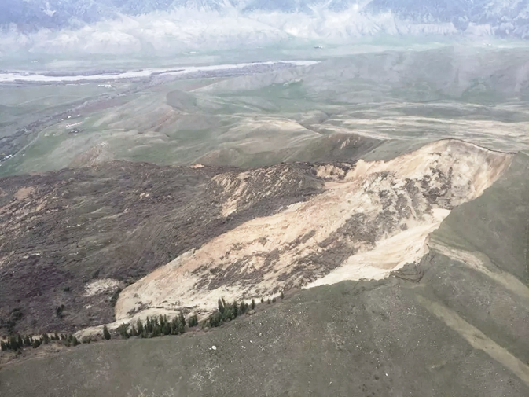
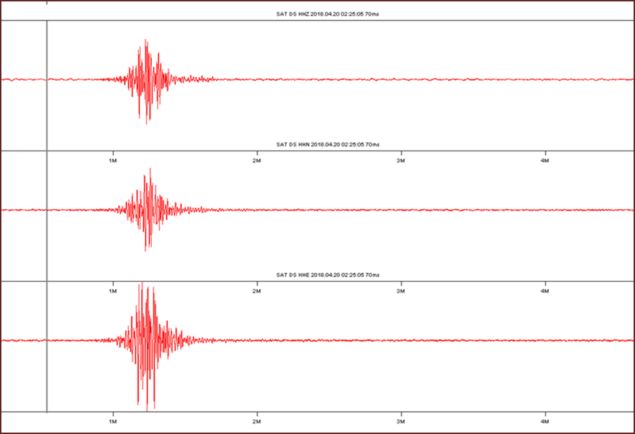
Институт геофизических исследований НЯЦ РК, Институт сейсмологии НАН КР
Самый мощный за последние 50 лет оползень сошел в предгорьях Заилийского Алатау в Национальном природном парке «Кольсайские озера» в Кегенском районе Алматинской области. Сход горной массы был зафиксирован 18 апреля в западной стороне Малыбек-шокы на правой стороне реки Кольсай. Объем оползня составляет 45-50 миллионов кубометров. За несколько дней до оползня, 8 апреля 2018 г. в 16-12-56 на расстоянии ~ 5 км от него произошло тектоническое землетрясение с mpv=4.6. Записи схода Кольсайского оползня были получены сейсмической станцией Саты сети СОМЭ МЧС РК
19 апреля 2018 г (Хайдаров, 2018)
Причиной сдвига, считают в КЧС, стала активизация старого оползневого очага из-за сильных осадков и сейсмического воздействия.
Сейсмостанция Саты 20 апреля 2018г 08ч 25мин (Хайдаров, 2018)

Slide 11
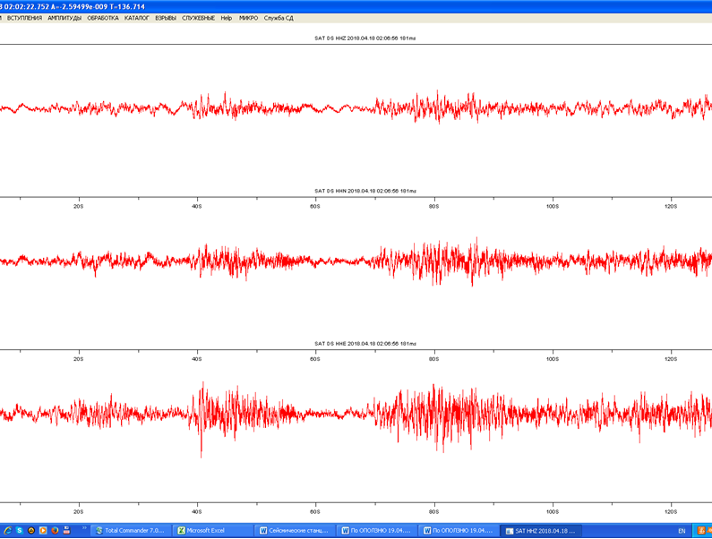
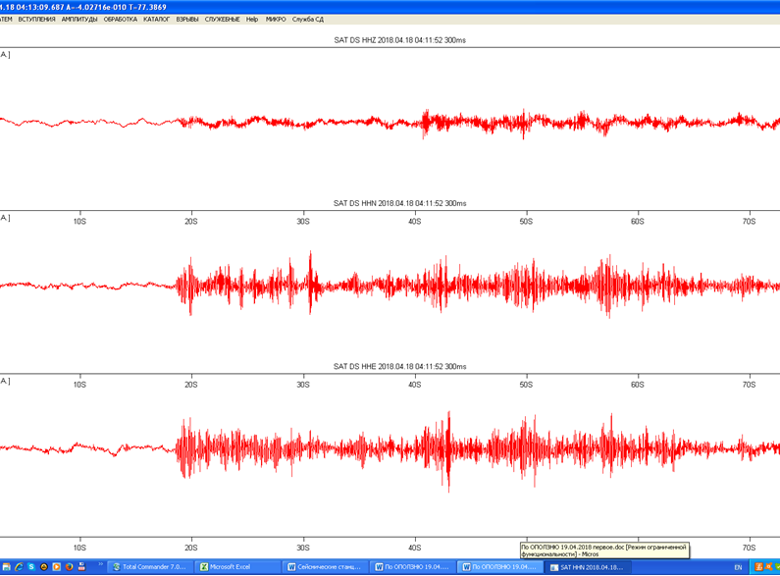
Институт геофизических исследований НЯЦ РК, Институт сейсмологии НАН КР
Сейсмостанция Саты 18 апреля 2018г 08ч 06мин (Хайдаров, 2018 г.)
Сейсмостанция Саты 18 апреля 2018г 10ч 11мин (Хайдаров, 2018 г.)

Slide 12
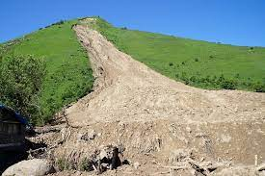
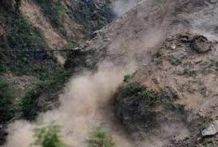
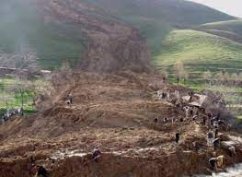
Институт геофизических исследований НЯЦ РК, Институт сейсмологии НАН КР
Заключение
По данным сейсмических станций Кыргызстана и Казахстана были изучены динамические параметры крупных оползней, произошедших на территории Северного Тянь-Шаня в 1998-2020 гг.
Волновая картина оползней имеет ряд схожих черт. Прослеживается зависимость магнитуды события от объема сошедшей массы.
На территории месторождений Кара-Кече и Кумтор необходимо проводить непрерывный сейсмический мониторинг локальной сетью станций.

